Slide 1

«Служив народу України усім своїм палким життям»
155 років з дня народження
Миколи Прокоповича Василенка (1866–1935) – вченого-історика,правознавця, політичного і громадського діяча, презитента Української академії наук

Slide 2
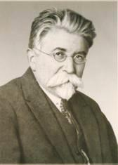
Народився
14 лютого
1866 року
в с.Есмань Глухівського повіту, Чернігівської губернії в родині дрібного службовця

Slide 3
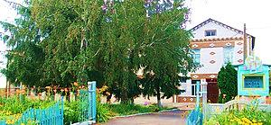

с. Есмань (1957–2016 рр. — Червоне), Глухівського р-ну Сумської обл., з 17 липня 2020 року входить до складу Шосткинського району

Slide 4
Готуючи сина до навчання, батьки скористались послугами домашнього вчителя В.Х.Веллера, про якого у майбутнього вченого залишилися теплі спогади на все життя…
В автобіографії із вдячністю говорить, що саме той заклав у нього «міцний фундамент навчання і розумової роботи»

Slide 5
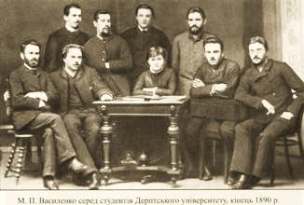
Навчався в прогімназії
міста Глухова, Полтавській гімназії та на історико-філологічному факультеті Дерптського університету, який закінчив 1890 року

Slide 6
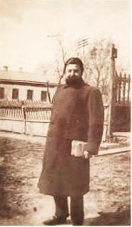
1893–1903 рр.- викладав у київських гімназіях
1917 р. – попечитель Київської учбової округи
Квітень–жовтень 1918 р. – міністр освіти і мистецтв України

Slide 7
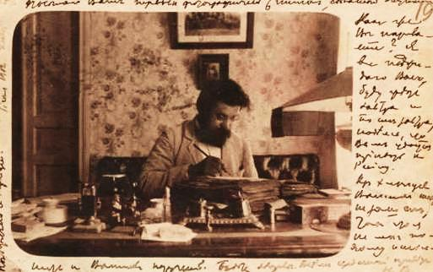
1918-го року стає членом Генерального суду,
у квітні цього року
обирається професором
юридичного інституту,
а невдовзі – екстраординарним професором кафедри історії західноруського та українського права
Київського університету
Св. Володимира.
Розпочинається викладацька робота у декількох вищих навчальних закладах

Slide 8
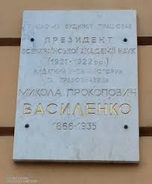
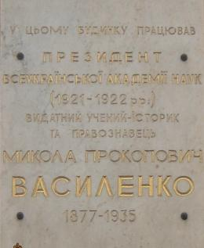
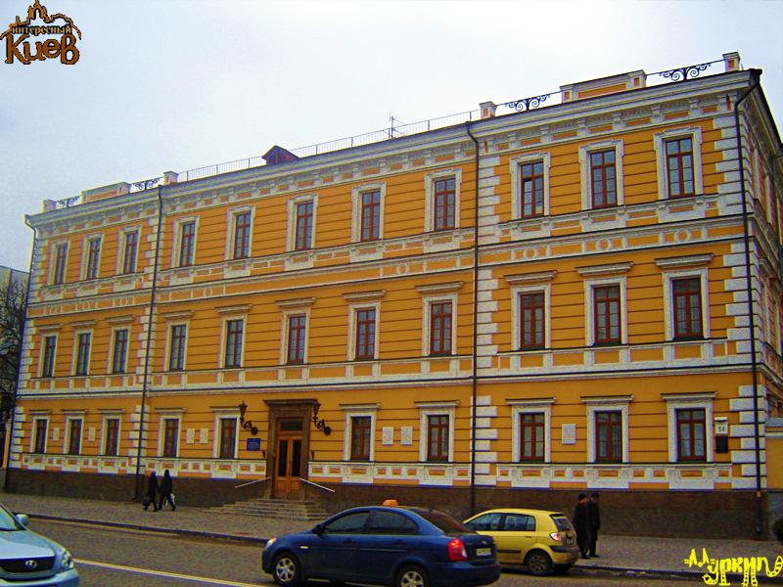
18 липня 1921 року більшістю голосів новоутвореної ВУАН новим президентом було обрано Миколу Василенка. Під керівництвом Василенка навколо Академії почали гуртуватися наукові сили Києва

Slide 9
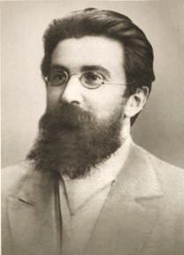
Перші українські академіки написали вдячного листа, в якому визнавали:
«Ви всією душею поклопоталися про заснування Української Академії наук,
та й записали
нестертими
буквами своє ім’я в
історію
Академії наук»

Slide 10
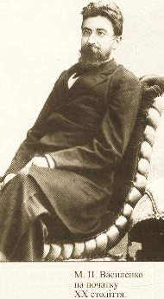
В цей час науковці опинилися в центрі уваги Державного політичного управління при НКВС,
Микола Василенко став об'єктом жорсткого переслідування.
27 лютого 1922 року під тиском був змушений скласти повноваження

Slide 11
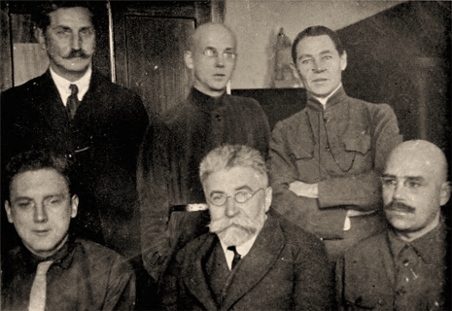
1925–1929 рр. – голова Соціально-економічного
відділу ВУАН,
1925–1933 рр. – Постійної комісії по вивченню західно-руського та українського права

Slide 12
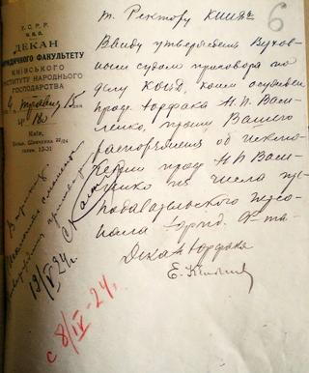

1924 року був репресований
і засуджений на 10 років позбавлення волі,
але внаслідок клопотань 1925 року помилуваний

Slide 13
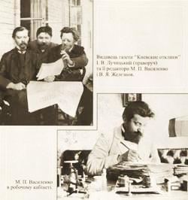
Микола Прокопович Василенко
та його однодумці створили Державний український архів, національну галерею мистецтв,
театральний інститут, українські університети в Києві та Кам’янці-Подільському,
Українську Академію Наук, Національну бібліотеку, Національний музей
Президією Академії наук України засновано премію
ім. М. П. Василенка

Slide 14

Опубліковано близько 500 наукових праць, присвячених історії держави і права, історії України, біографістиці.
Серед них:
«До історії малоросійської історіографії і малоросійського суспільного устрою» (1894);
«Перші кроки по введенню положень
19 лютого 1861 р. в Чернігівській губернії» (1901);
«О.М. Бодянський та його роль у вивченні Малоросії» (1904);
«Політичні погляди М. Драгоманова» (1912);
«Нариси з історії Західної Русі і України» (1916)

Slide 15

У фондах бібліотеки Глухівського національного педагогічного університету
імені Олександра Довженка
зберігаються його твори, видані на початку
20 століття та перевидані
у наш час.
Пропонуємо ознайомитися з творчим доробком
М. П. Василенка, а також літературою про його життя та творчість

Slide 16
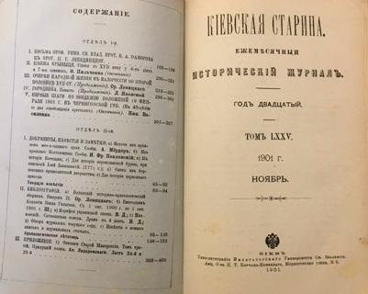

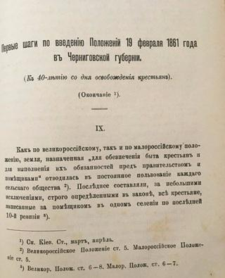
Василенко Н.
Первые шаги по введению положения 19 февраля 1861 г. в Черниговской губернии : (к 40-летию со дня освобождения крестьян) / Н. Василенко // Киевская старина. - 1901. - Год 20, т. 75, ноябрь. - С. 301 - 327

Slide 17
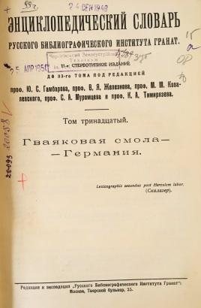
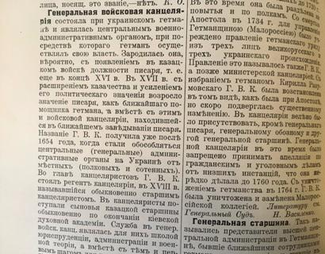
Василенко Н.
Генеральная войсковая канцелярия / Н. Василенко // Энциклопедический словарь Русского Библиографического Института Гранат - М. ; Л. : Гос. тип. имени Ивана Федорова, [1926?]. - Т.13 : Гваяковая смола - Германия. - С. 139 - 140

Slide 18
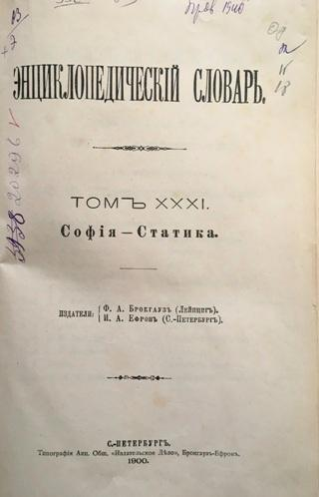
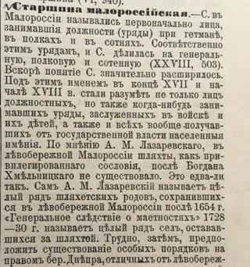
Василенко Н.
Старшина малороссийская / Н. Василенко // Энциклопедический словарь. - 1900. - Кн. 61, т. 31-А. –
С.457 - 460

Slide 19
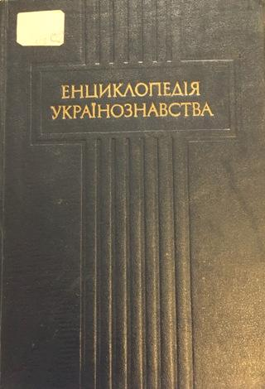
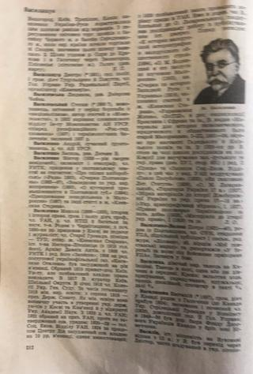
Енциклопедія українознавства . Т. 1. - [pепринтне відтворення видання 1955 - 1984 років]. - К. : Глобус, 1993. - 400 с. –
( ілюстр.)

Slide 20
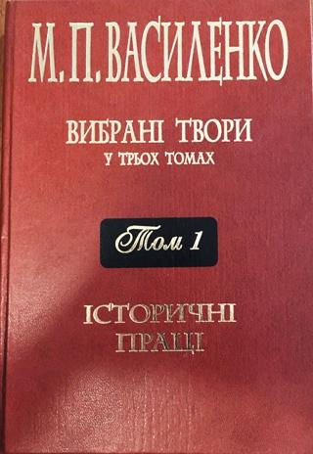
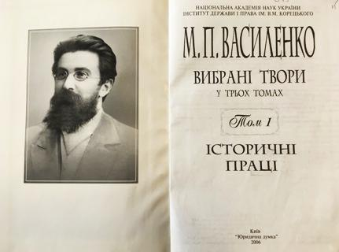
Василенко М.П.
Вибрані твори у трьох томах. Т.1 : Історичні праці / М. П. Василенко, НАН України, Інститут держави і права ім. В.М. Корецького; ; [упоряд. І.Б. Усенко, Т.І. Бондарук, А.Ю. Іванова, Є.В. Ромінський; відп. ред. Ю.С. Шемшученко, І.Б. Усенко.]. - К. : Юридична думка, 2006. - 608 с. – ( ілюстр.)

Slide 21
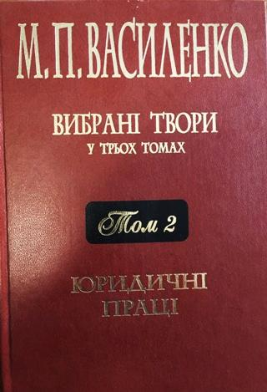
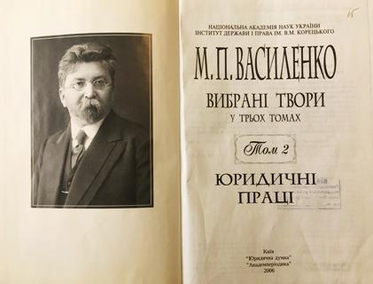
Василенко М.П.
Вибрані твори у трьох томах . Т. 2. : Юридичні праці / М. П. Василенко, НАН України, Інститут держави і права ім. В.М. Корецького; [упоряд.І.Б. Усенко, Т.І. Бондарук, А.Ю. Іванова Є.В. Ромінський; відп. ред. Ю.С. Шемшученко, І.Б. Усенко]. - К. : Юридична думка, 2006. - 560 с.

Slide 22
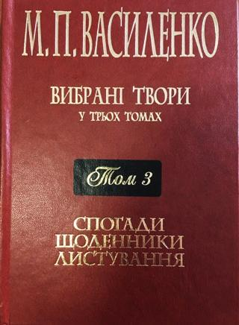
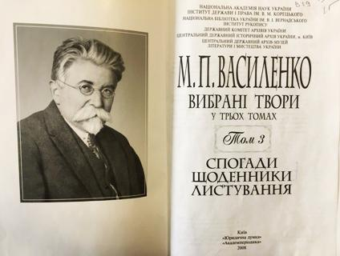
Василенко М.П.
Вибрані твори у трьох томах. Т. 3. : Спогоди. Щоденники. Листування / М. П. Василенко, НАН України, Інститут держави і права ім. В. М. Корецького; [упоряд.І. Б. Усенко, Т. І. Бондарук, А. Ю. Іванова, Є. В. Ромінський; відп. ред. Ю.С. Шемшученко]. - К. : Юридична думка : Академперіодика, 2008. – 720с.

Slide 23
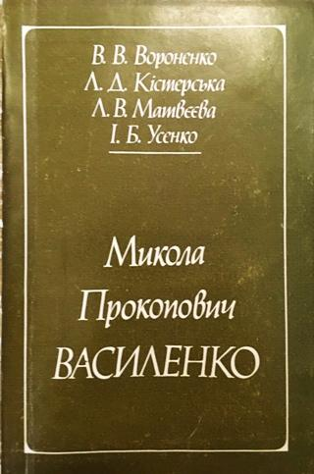
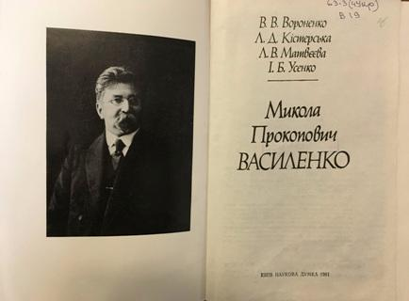
Вороненко В. В. Микола Прокопович Василенко / В. В. Вороненко, Л. Д. Кістерська, Л. В. Матвєєва, І.Б. Усенко.- К. : Наукова думка, 1991. - 272 с. – ( портр. )

Slide 24
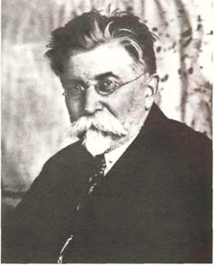
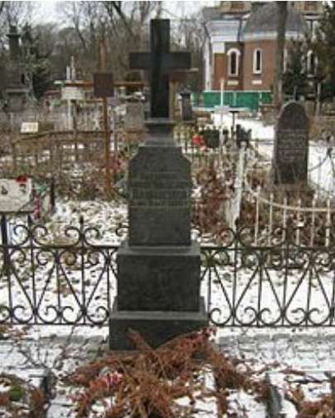
Після тяжкої і тривалої хвороби Микола Прокопович помер у Києві 3 жовтня 1935 року,похований на Лук’янівському кладовищі
«Чеський історичний часопис», зокрема, повідомляв:
«У Києві помер відомий український історик
М.П. Василенко.
Його праці мають
синтетичний характер і
засновані на різноманітних,
раніше не опублікованих
архівних матеріалах»

Slide 25
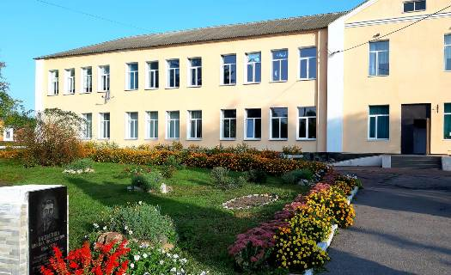
На будинку Есманської школи з’явилася
меморіальна дошка, звучали вірші:
«Служив народу України
Усім своїм палким життям.
Вклонімось низько цій людині
За вклад її у майбуття»

Slide 26
http://dspace.nbuv.gov.ua/bitstream/handle/123456789/2044/05-Shemshychenko.pdf?sequence=1
https://biblio.lib.kherson.ua/ru-mikola-prokopovich-vasilenko.htm
https://mala.storinka.org/микола-василенко-творець-університетів-та-української-академії-наук.html
http://topnews.cn.ua/society/2016/07/22/61236.html
http://www.spadshina.com/programs/tvortsi-respubliki-ukrayini.100-rokiv-derzhavnosti/vasilenko-mikola-prokopovich/
https://kneu.edu.ua/ua/University_en/about_university/milest_of_hist/akademiks/vasilenko_mp/

